Slide 1
あなたはＳＮＳ
（ソーシャル
ネットワーキングサービス）
を利用しています。
次のページに進み
あなたならどうするか
選びましょう。
※次のページは
音が出ます。
次へ

Slide 2
制服姿で写真を撮ったところ
とてもかわいく撮れました。
この写真をＳＮＳに
のせても大丈夫ですか？
①のせてもいい
②のせてはいけない

Slide 3
ＳＮＳ（ソーシャルネット
ワーキングサービス）は
設定によっては世界中の人々が
あなたの投稿を見ることができます。
制服などの写真をのせると
あなたの通っている学校が
特定されてしまう可能性があるため絶対にのせてはいけません。
次へ

Slide 4
ＳＮＳ（ソーシャルネット
ワーキングサービス）は
設定によっては世界中の人々が
あなたの投稿を見ることができます。
制服などの写真をのせると
あなたの通っている学校が
特定されてしまう可能性があるため絶対にのせてはいけません。
次へ

Slide 5
部屋を片付けたところ
とても素敵な部屋になったため
嬉しくなり写真を撮りました。
この写真はＳＮＳにのせても
大丈夫ですか？
①のせてもいい
②のせてはいけない

Slide 6
ＳＮＳ（ソーシャルネット
ワーキングサービス）は
設定によっては世界中の人々が
あなたの投稿を見ることができます。
部屋の写真をのせると
窓に映る景色から住んでいる場所が
特定されてしまう可能性があります。そのため部屋の写真は
絶対にのせてはいけません。
次へ

Slide 7
ＳＮＳ（ソーシャルネット
ワーキングサービス）は
設定によっては世界中の人々が
あなたの投稿を見ることができます。
部屋の写真をのせると
窓に映る景色から住んでいる場所が
特定されてしまう可能性があります。そのため部屋の写真は
絶対にのせてはいけません
次へ

Slide 8
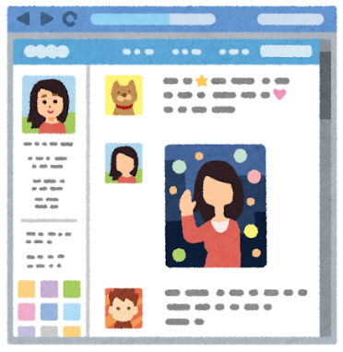
ＳＮＳ上で趣味の合う人が見つかりやりとりをするようになりました。
相手は同い年の女の子とのことです。
次へ

Slide 9
「会いたい！」
といわれましたが
会ってもいいでしょうか？
①会ってもいい
②会ってはいけない

Slide 10
ネット上の友達と会うことは
非常に危険です。
相手が本当に同い年の女の子なのか。
相手が嘘をついている
可能性もあります。
ネット上の友だちは
悪いものではありませんが
実際に会うことはやめましょう。
次へ

Slide 11
ネット上の友達と会うことは
非常に危険です。
相手が本当に同い年の女の子なのか。
相手が嘘をついている
可能性もあります。
ネット上の友だちは
悪いものではありませんが
実際に会うことはやめましょう。
次へ

Slide 12
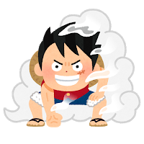
ネット上の友だちから
好きなキャラクターの
レアなグッズが手に入ったから
「送ってあげたい」
といわれました。
住所は教えても大丈夫ですか？
①教えてもいい
②教えてはいけない

Slide 13
ネット上の友だちに
個人情報を教えることは
非常に危険です。
どんなに仲が良くても
絶対に教えてはいけません。
次へ

Slide 14
ネット上の友だちに
個人情報を教えることは
非常に危険です。
どんなに仲が良くても
絶対に教えてはいけません。
次へ

Slide 15
ネット上の友だちから
「ＳＮＳアカウントを
消すことになったから
電話番号を教えてほしい」
と連絡がきました。
電話番号を教えても
いいでしょうか？
①教えてもいい
②教えてはいけない

Slide 16
ネット上の友だちに
個人情報を教えることは
非常に危険です。
どんなに仲が良くても
絶対に教えてはいけません。
次へ

Slide 17
ネット上の友だちに
個人情報を教えることは
非常に危険です。
どんなに仲が良くても
絶対に教えてはいけません。
次へ

Slide 18
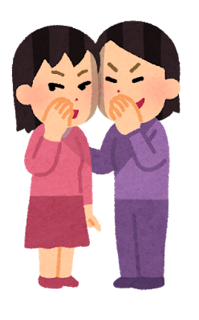
友だちとケンカを
してしまいました。
その友だちが見ることはない
ＳＮＳ上に悪口を
書いてもいいですか？
①書いてもいい
②書いてはいけない

Slide 19
ＳＮＳ（ソーシャルネット
ワーキングサービス）上に
人の悪口などを書いてはいけません。
本人が見ないとしても
悪口は書き込まないように
しましょう。
次へ

Slide 20
ＳＮＳ（ソーシャルネット
ワーキングサービス）上に
人の悪口などを書いてはいけません。
本人が見ないとしても
悪口を書き込むのはやめましょう。
次へ

Slide 21
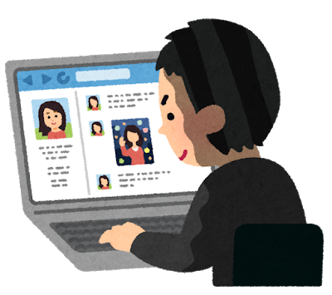
ネット上の友だちを作ることや
仲良くすること自体は
悪いことではありません。
しかし、相手の情報が
真実かどうかは分かりません。
実際に会ってみると
同い年の女の子ではない可能性もあります。
次へ

Slide 22
ネット上の友だちに
個人情報を教えると、
詐欺に利用される
個人情報を闇市で売られる
ストーキングされる
といった危険が考えられます。
次へ

Slide 23
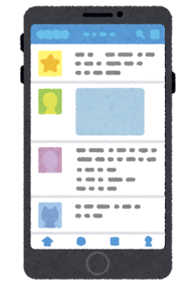
ネット上の友だちには
個人情報を教えたり
実際に会う約束をしては
いけません。
投稿する写真や内容にも
十分気を付けながら
楽しく利用しましょう。
主なSNSを見る
終わる

Slide 24
インスタグラム
写真・動画の撮影、編集、
共有に特化したSNS
Twitter
140字以内の「つぶやき」や
写真、動画を投稿できるSNS
これらのアプリを利用すると
簡単に写真や個人情報を載せることができてしまいます。
アプリ利用するときは
安全な内容のみを投稿するようにし安全に楽しく利用しましょう！
次へ

Slide 25
マッチングアプリ
恋愛や結婚など、
出会いを目的としたアプリ
このアプリを利用するには
個人情報をある程度
公開しなければなりません。
アプリに登録する際に
必要となった情報のみを
公開するようにし
安全に利用しましょう！
次へ

Slide 26
ＳＮＳ（ソーシャルネットワーキングサービス）は
投稿する写真や内容に
十分気を付けながら
楽しく利用しましょう。
終わる

